Slide 1
Say Hi
11组成员：熊奇、艾佳豪、刘翔嵩、张远治

Slide 2
一、项目简介
目录
二、项目展示

Slide 3
01
项目简介

Slide 4
产品定位
活动网站
将各种活动汇集，当网友进入网站时，可以按照自己的需求寻找自己的活动。是企业销售产品、拓展市场及网络推广的首选网站。

Slide 5

竞品分析
 | 发布活动 | 参与活动 | 点赞活动 | 智能推送 | 历史活动评价
活动聚
活动家
互动吧
活动行
meetup
我们的Web

Slide 6
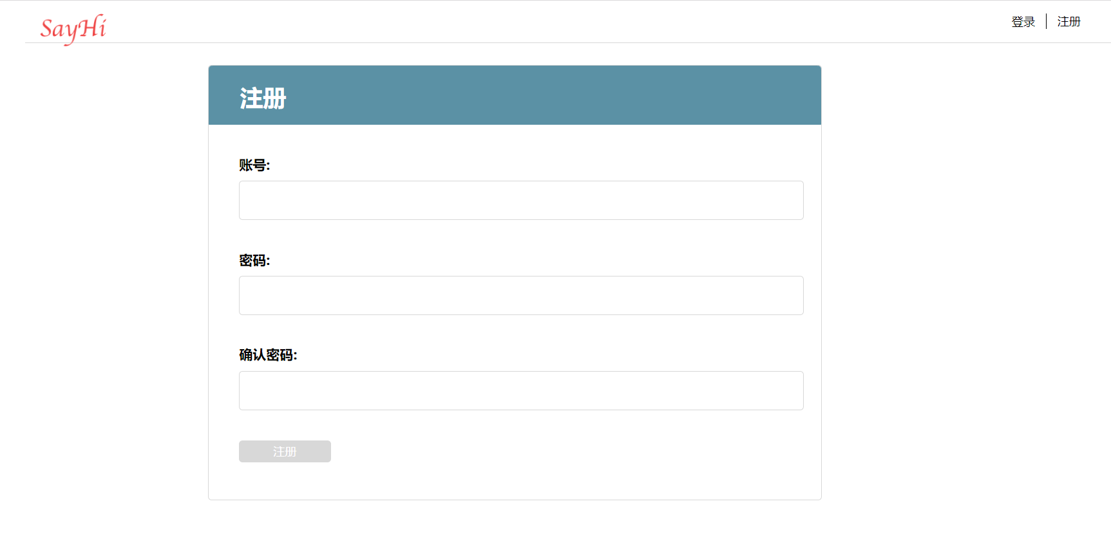
我们的Web

Slide 7
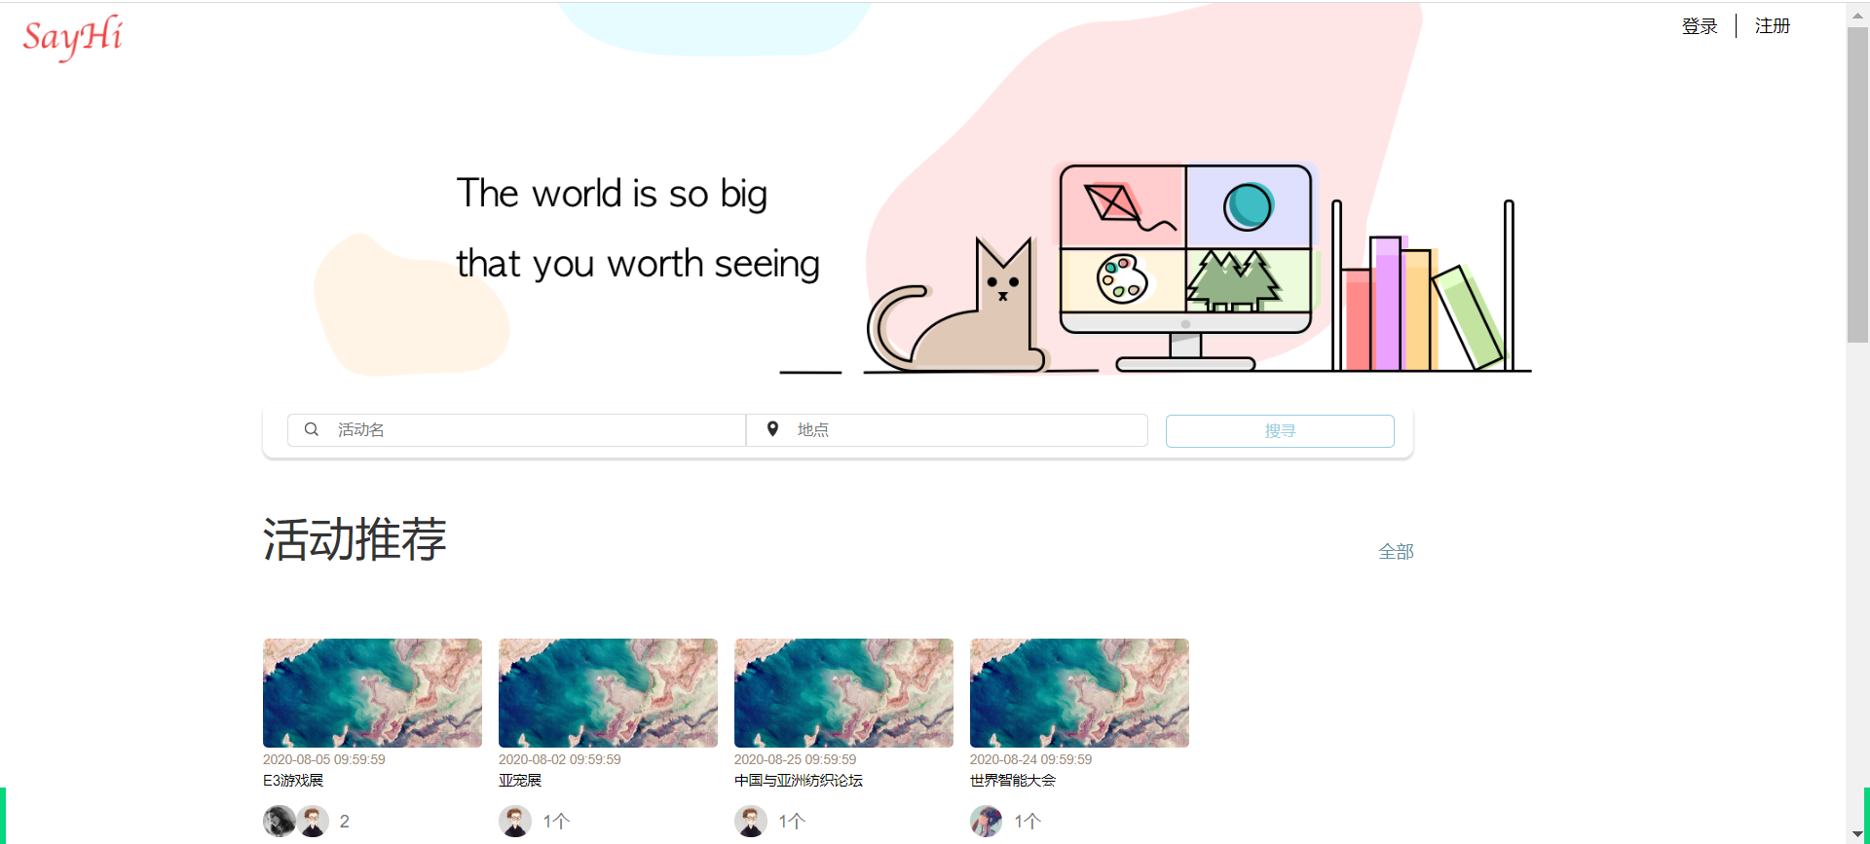
我们的Web

Slide 8
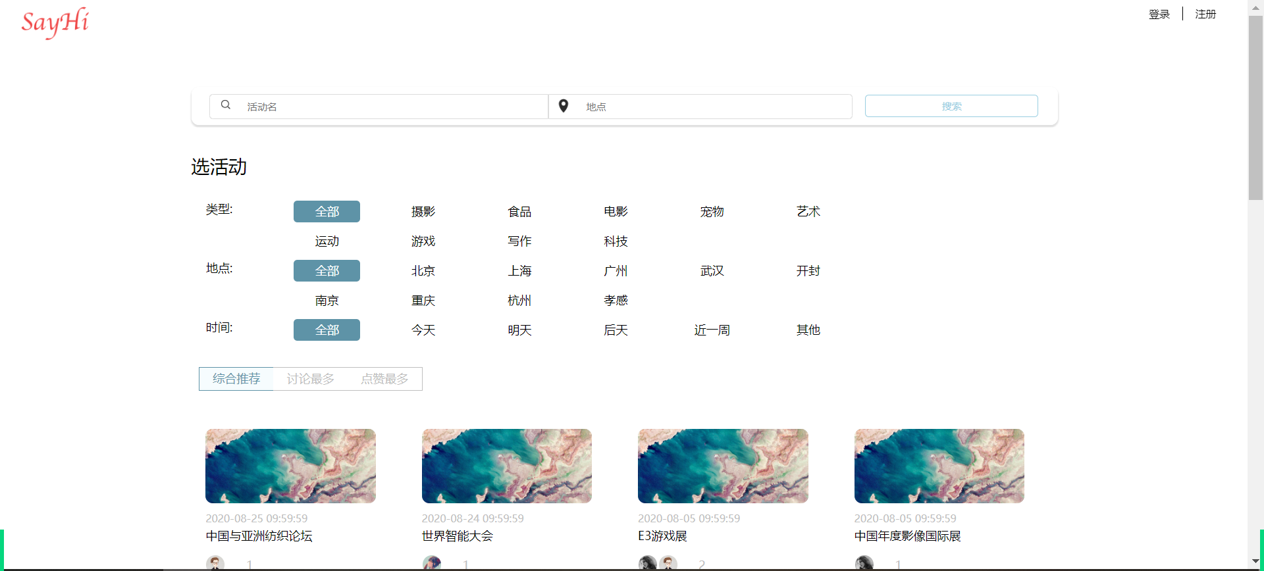
我们的Web

Slide 9
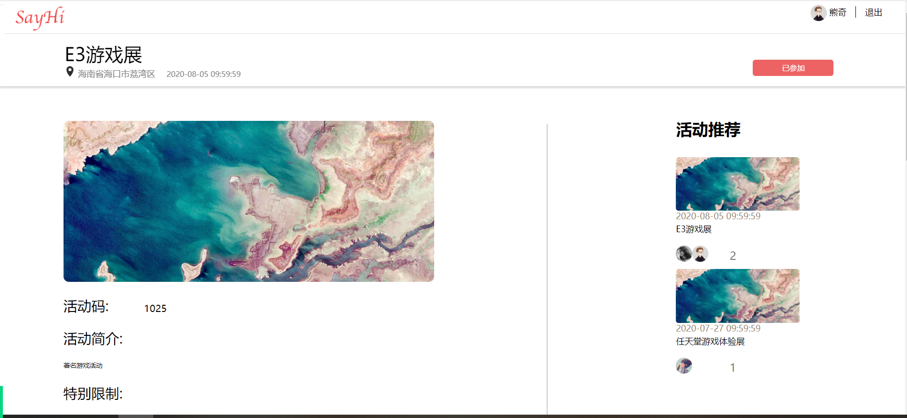
我们的Web
活动详情
1.点赞。
2.评论。

Slide 10
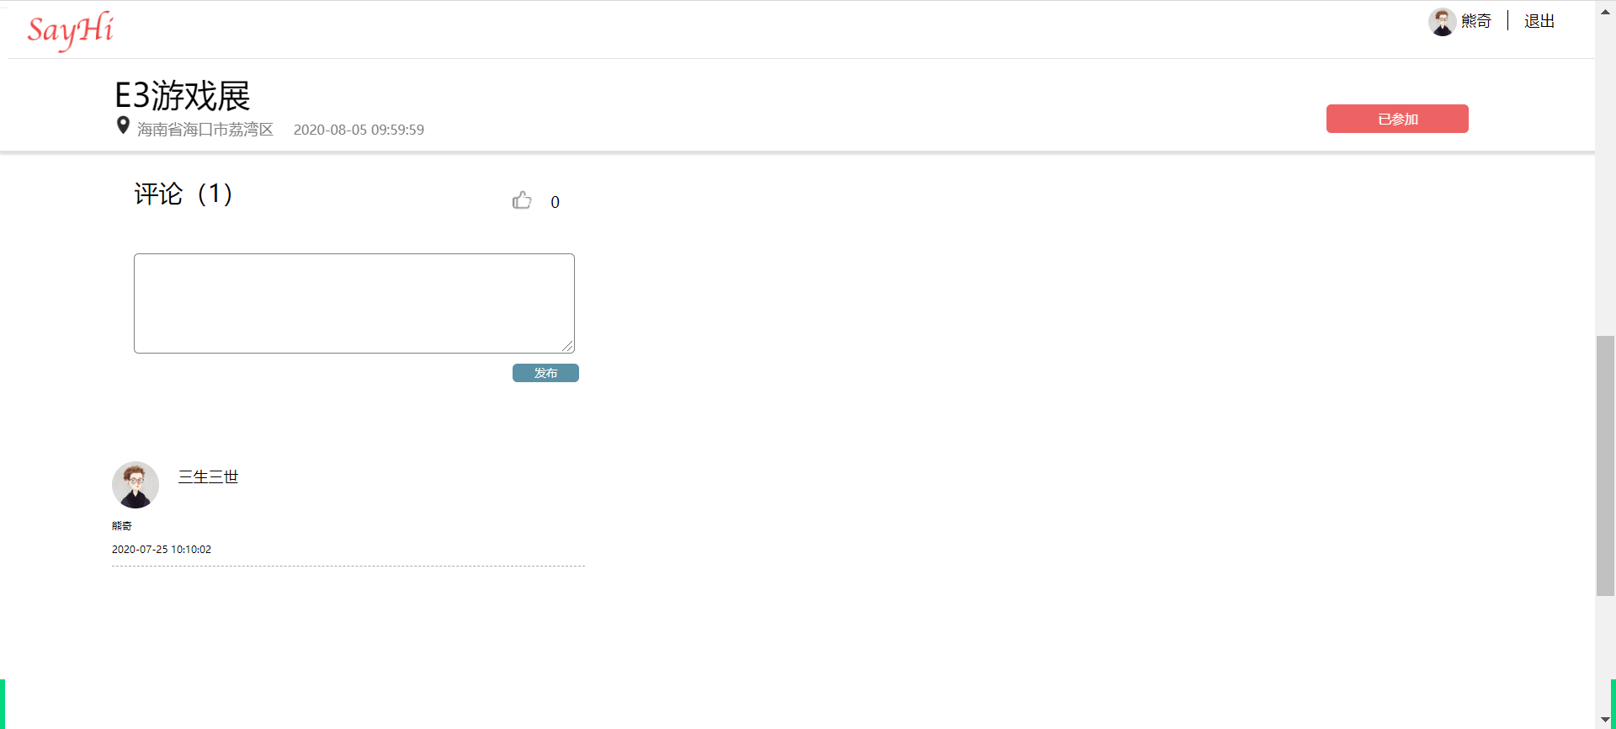
我们的Web
活动详情
1.点赞。
2.评论。

Slide 11
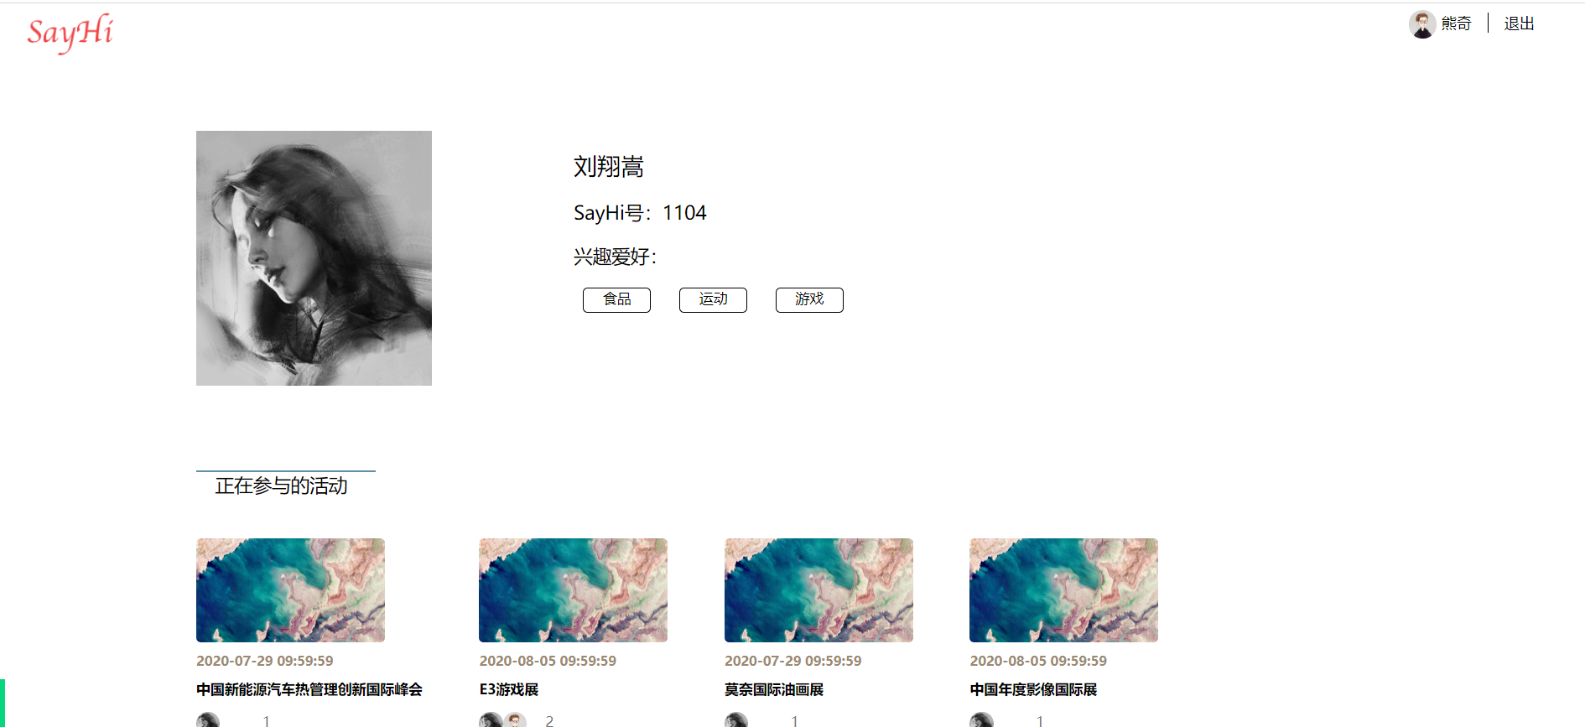
我们的Web
他人视角界面

Slide 12
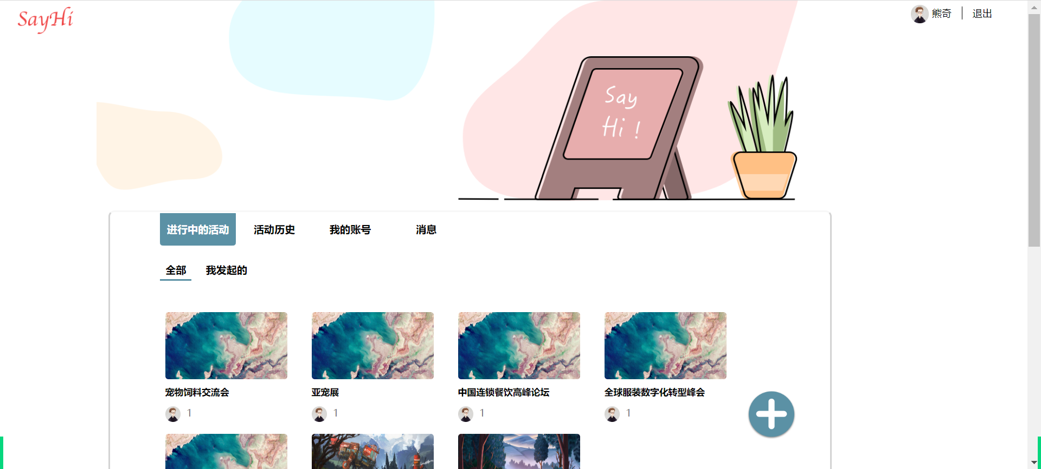
我们的Web

Slide 13
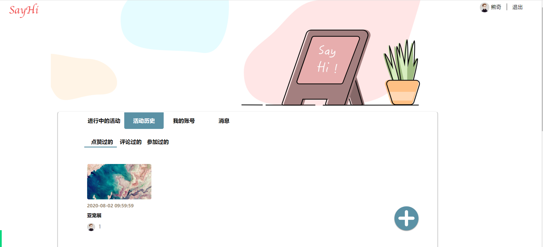
我们的Web

Slide 14
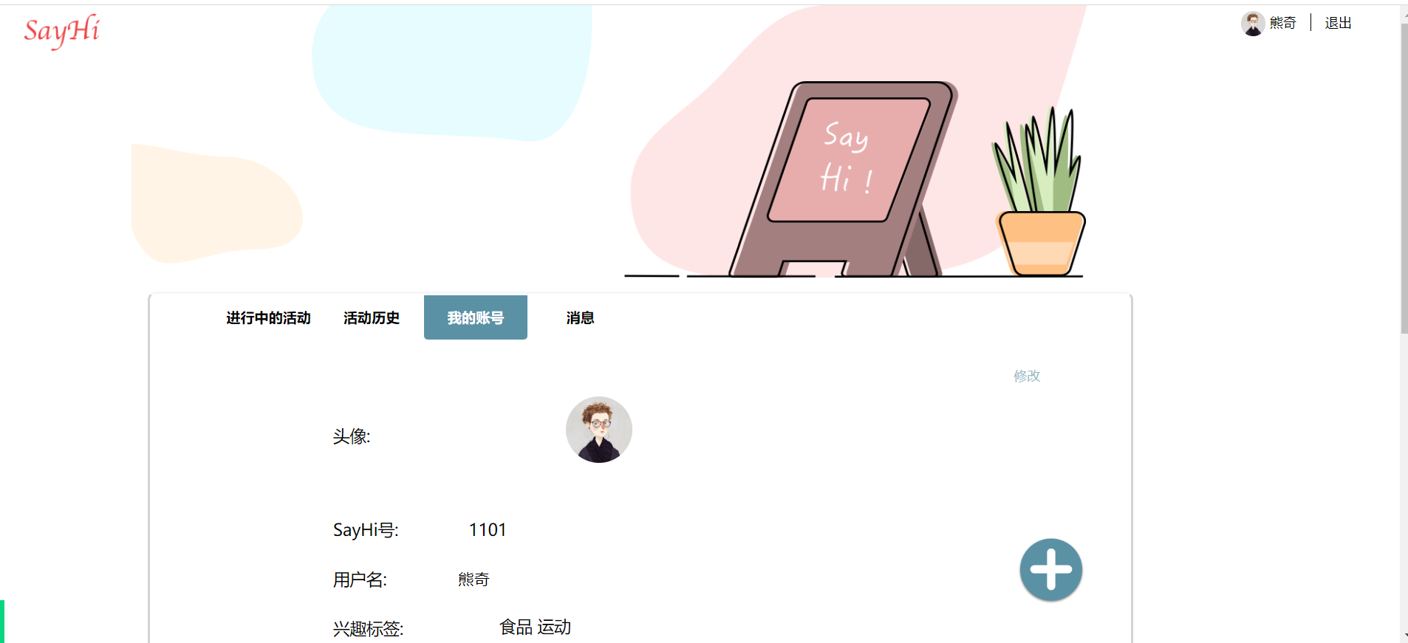
我们的Web
个人中心
我的账号：管理用户信息。

Slide 15
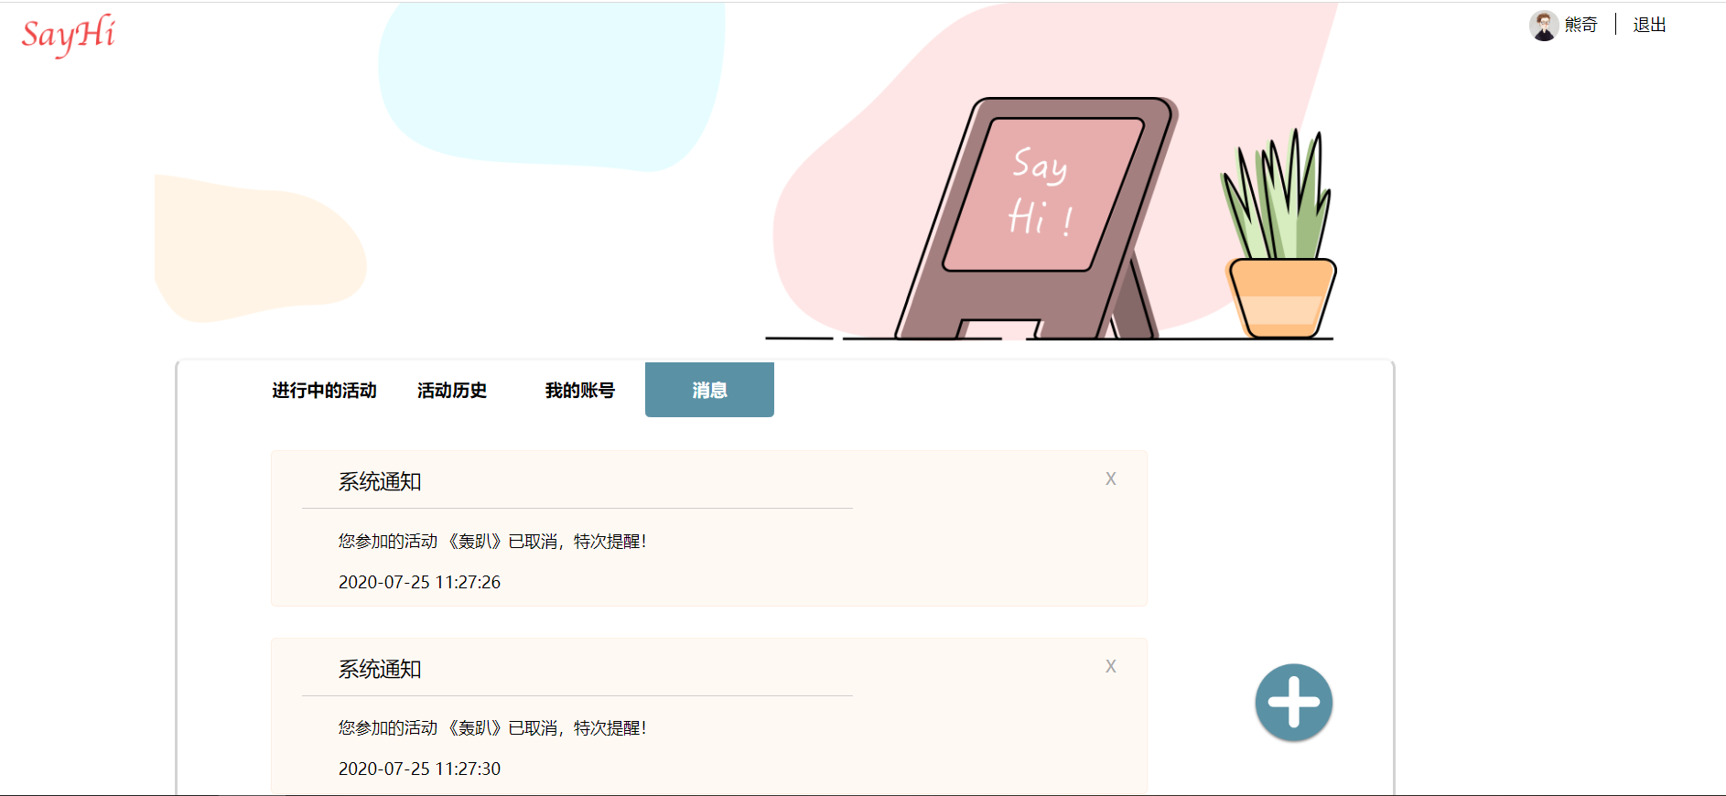
我们的Web
个人中心
消息：提示用户活动相关信息。

Slide 16
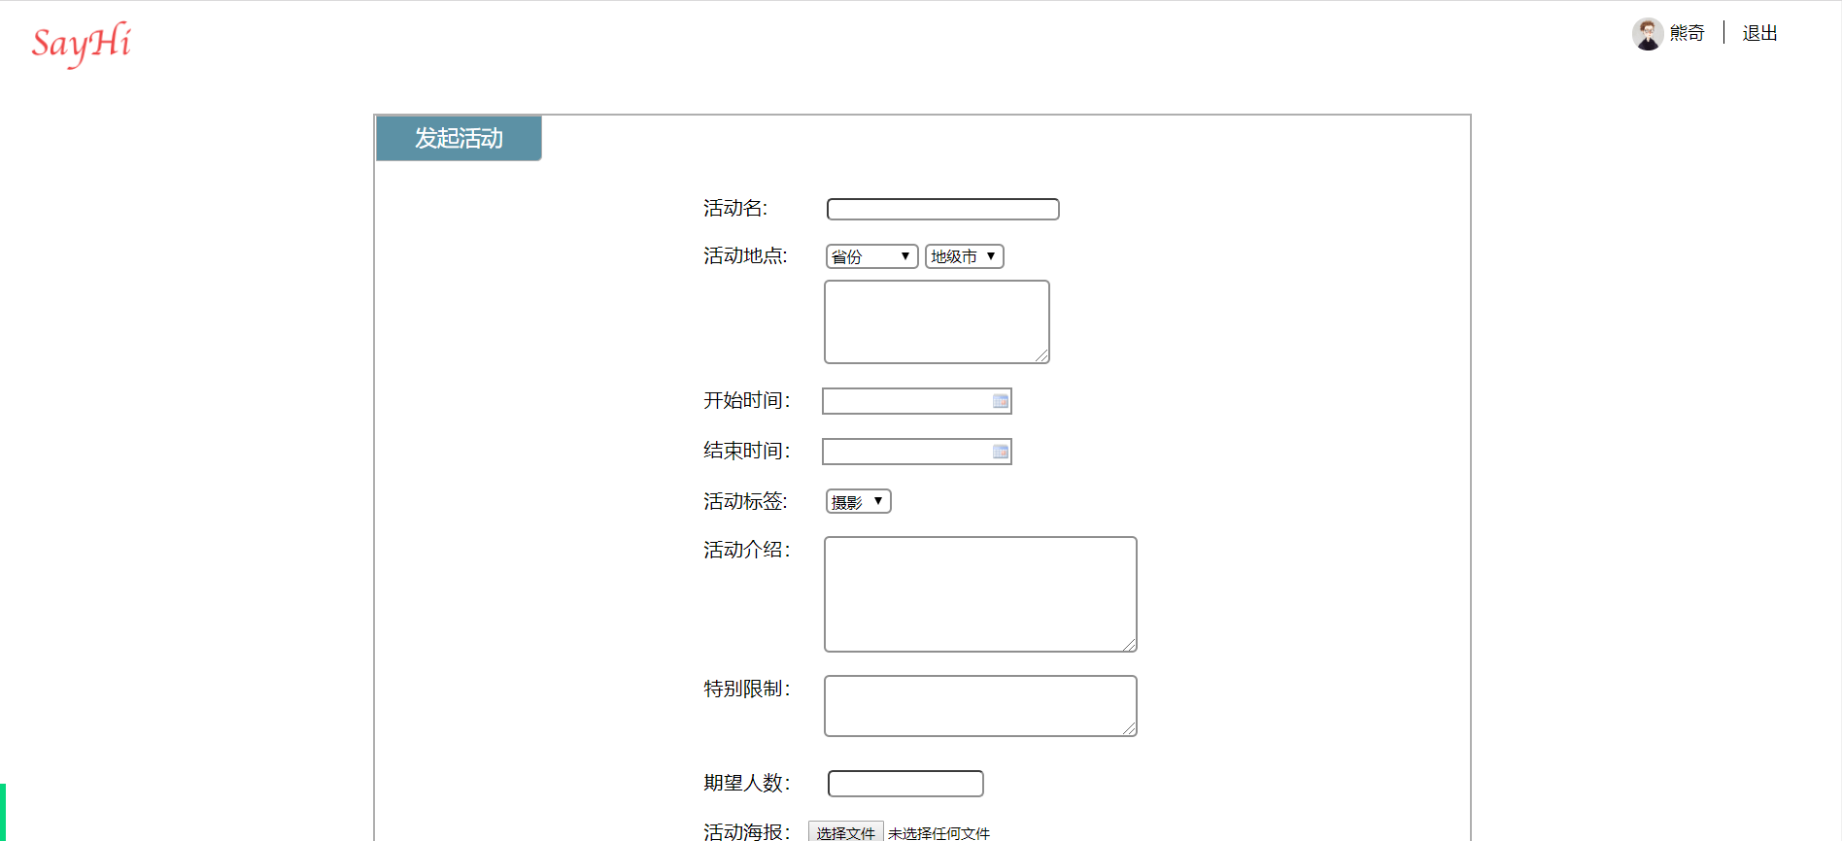
我们的Web
发布活动
填写详细信息。

Slide 17
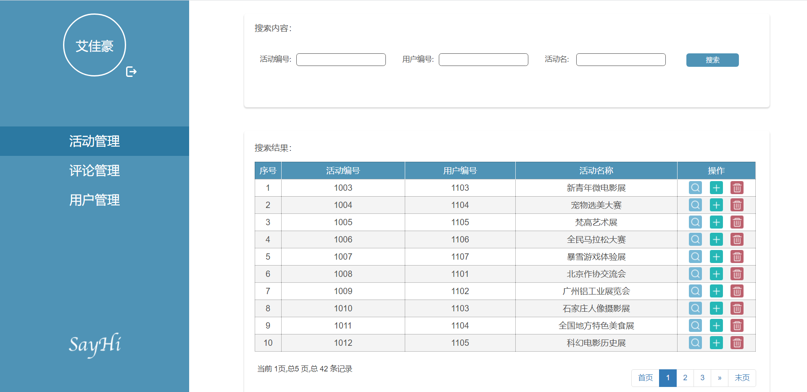
后台管理

Slide 18
谢谢聆听

